Slide 1
Техника МНОГОСЛОЙНЫх КОЛЛАЖей, как средство развития творческого потециала детей дошкольного возраста
МКДОУ д/с № 378
Торлина И.И.

Slide 2
Работа с бумагой
Развитие мелкой моторики
Развитие психических процессов
развитие универсальных навыков
Работа по образовательным областям

Slide 3
Преимуществами данного материала
Доступность
Экологичность
Разнообразие фактур и цветовых оттенков
Широкий спектр использования
Доступна для работы детям любого возраста
И т.д.

Slide 4
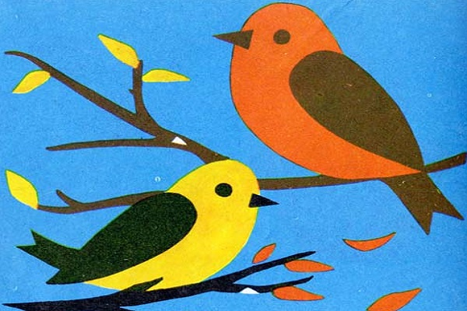
Аппликация

Slide 5
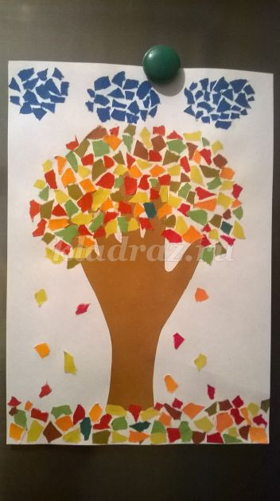
Обрывная аппликация или бумажная мозаика

Slide 6
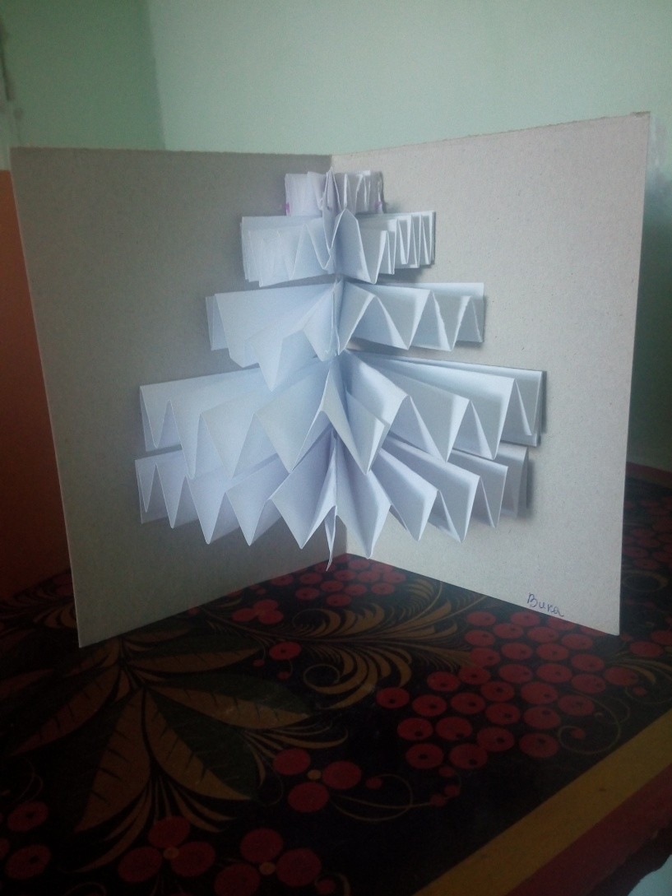
Объемная аппликация

Slide 7
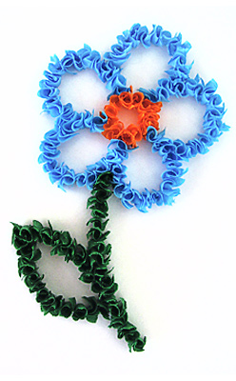
Торцевание

Slide 8
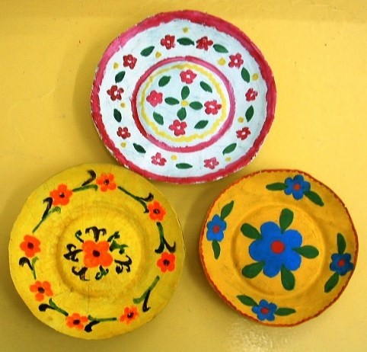
Папье-маше

Slide 9
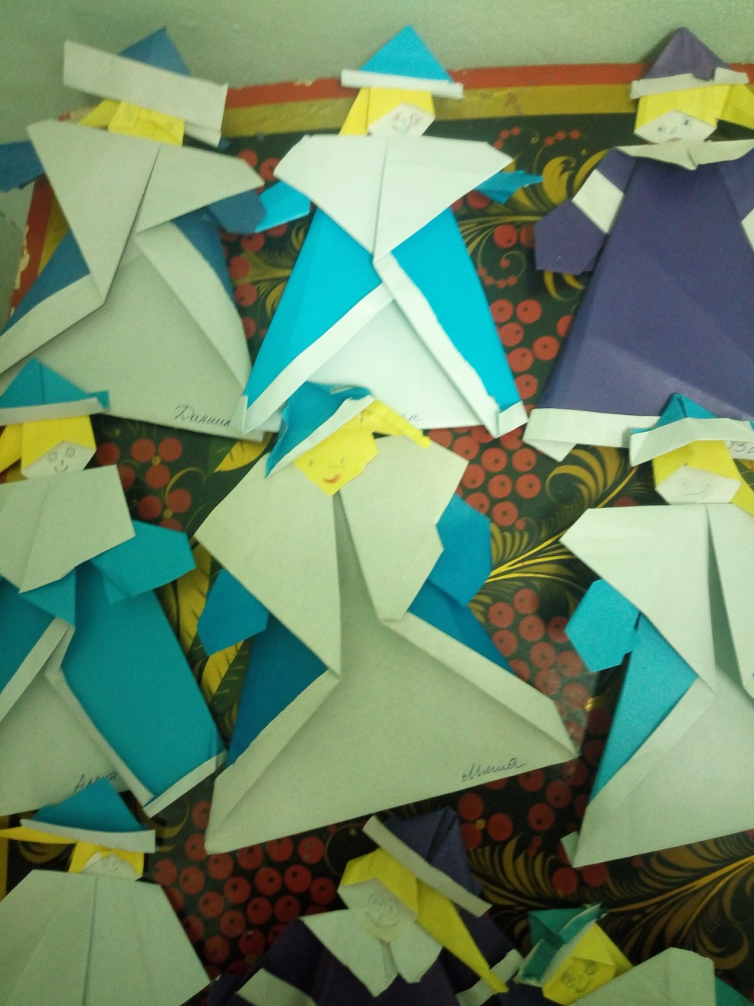
Оригами

Slide 10
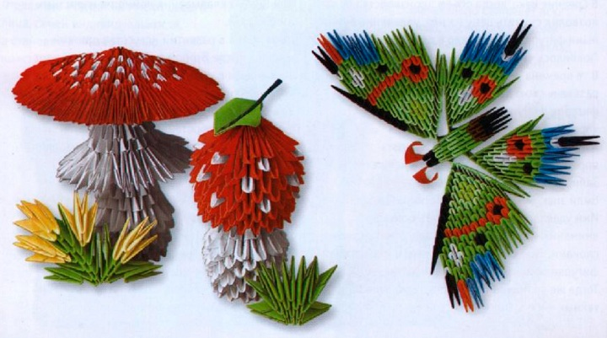
Модульное оригами

Slide 11
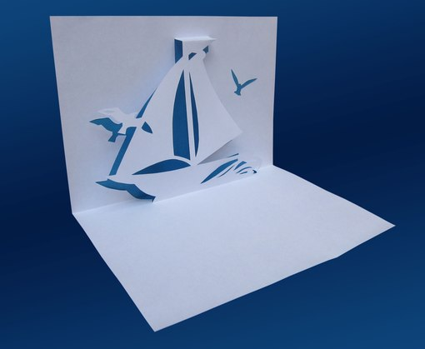
Киригами

Slide 12
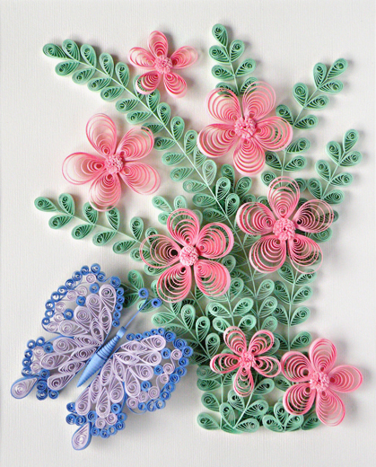
Квилинг

Slide 13
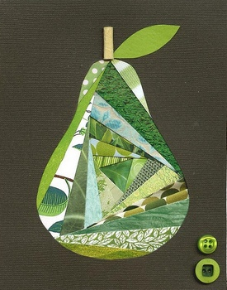
Айрис фолдинг

Slide 14
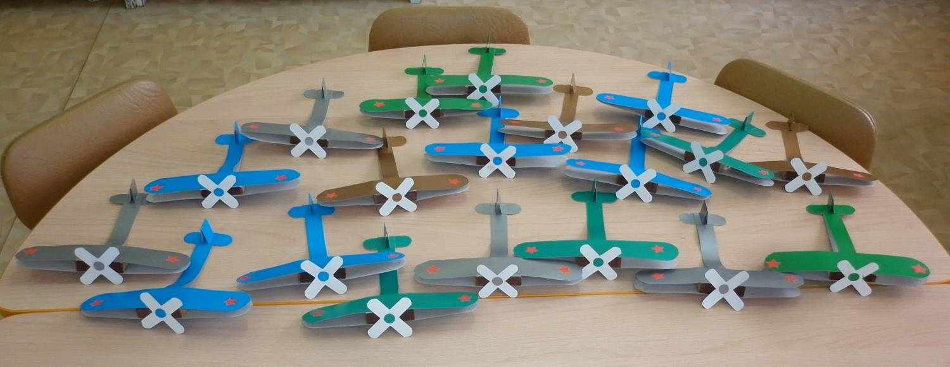
Конструирование из бумаги

Slide 15
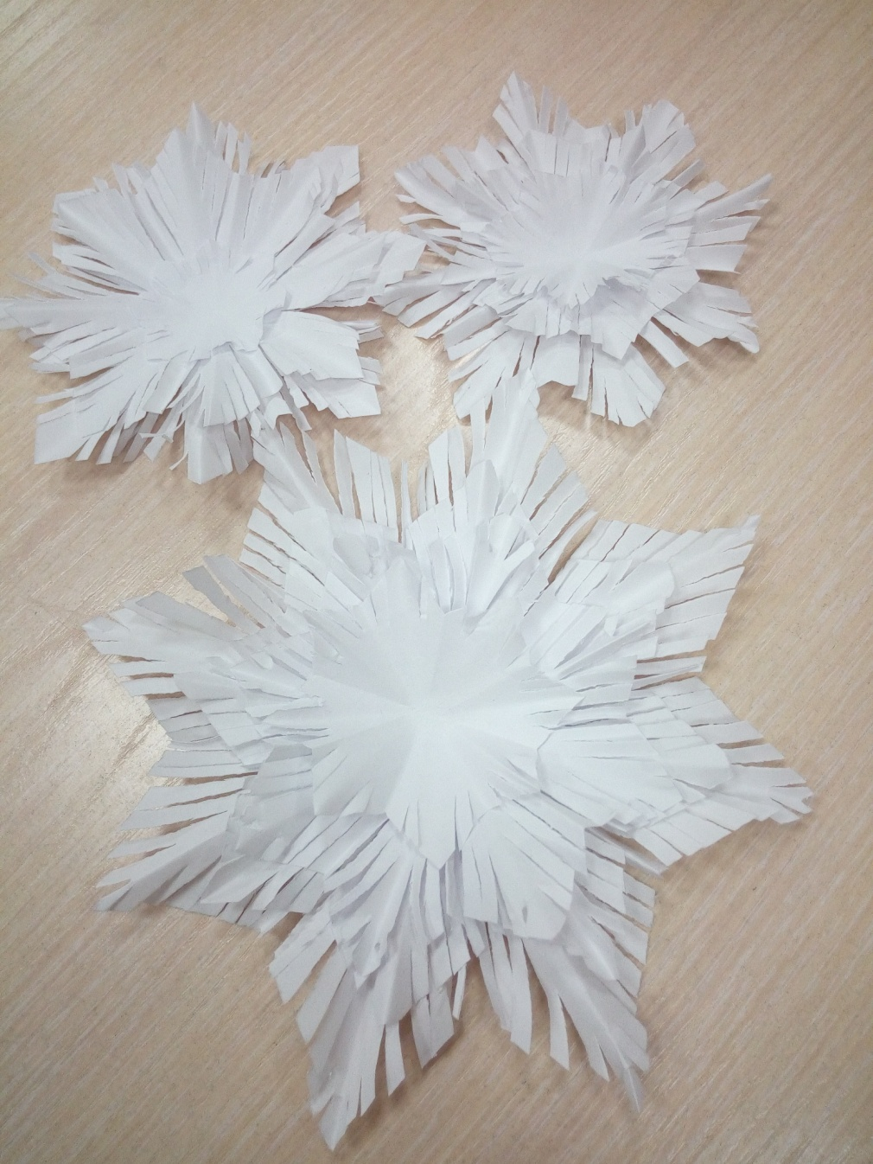
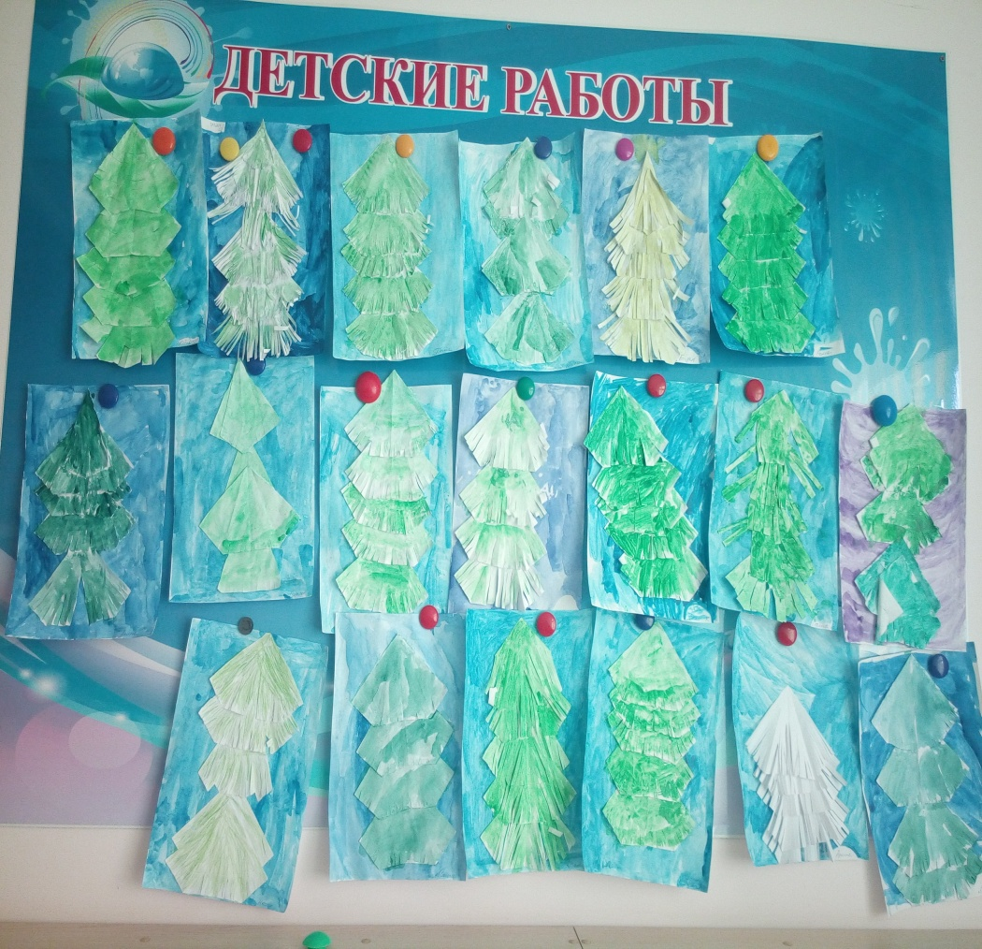
Многослойная аппликация

Slide 16
Спасибо за внимание!

